Slide 1

ERASMUS+ 2021 ORYANTASYON

Slide 2

Değişim için gerekli bilgi ve belgelere
http://uluslararasi.ebyu.edu.tr
internet sayfasında bulunan
«Erasmus Öğrenci Hareketliliği»
sekmesinden ulaşabilirsiniz!!!

Slide 3
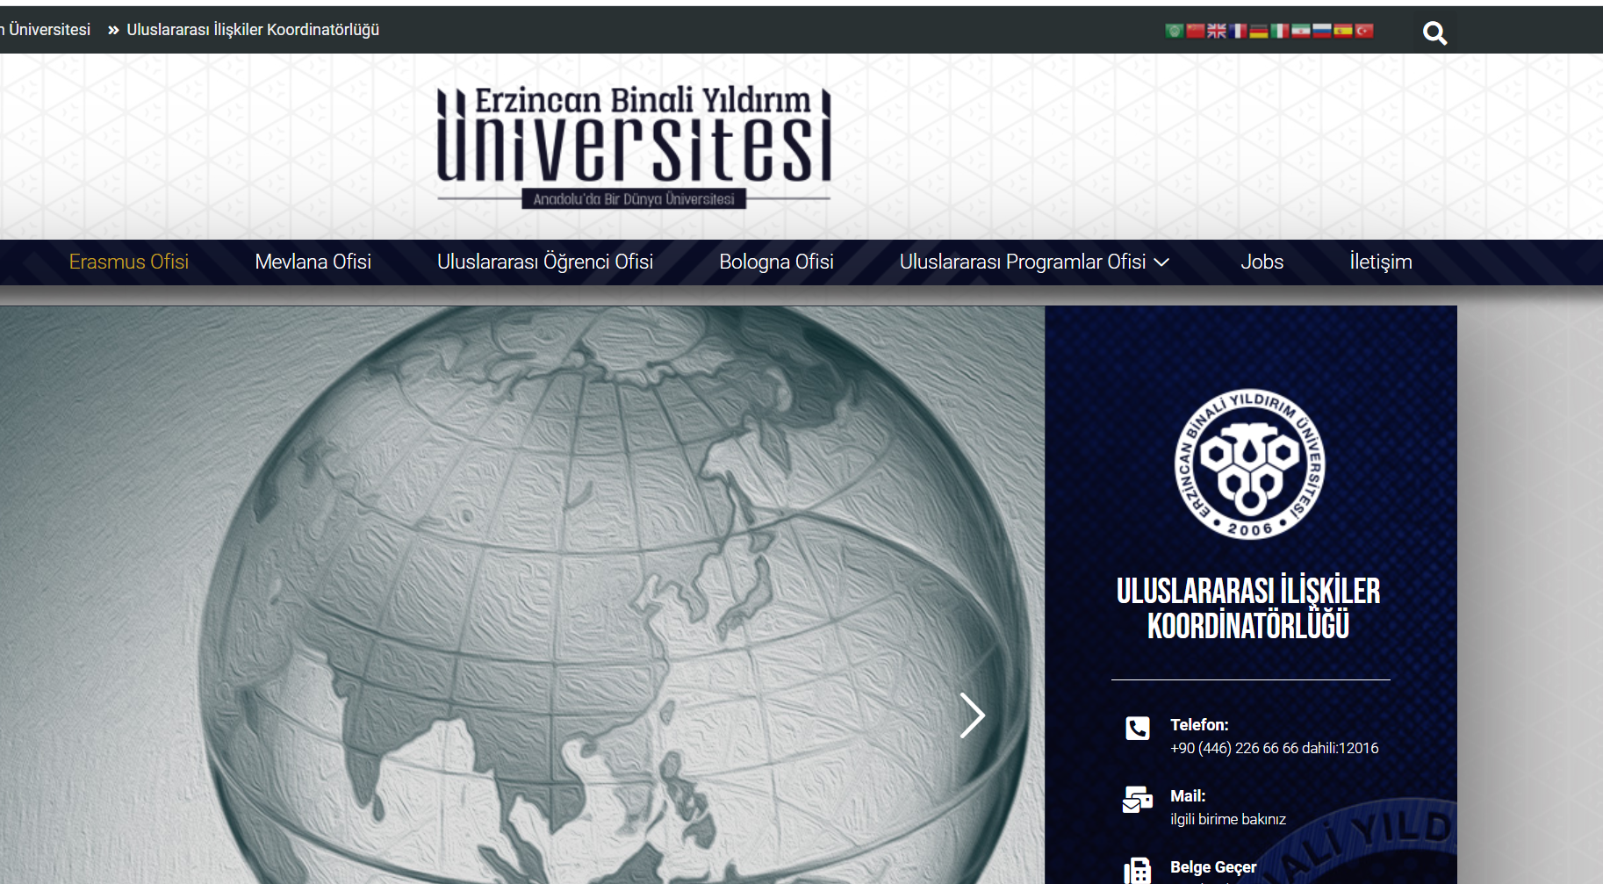


Slide 4
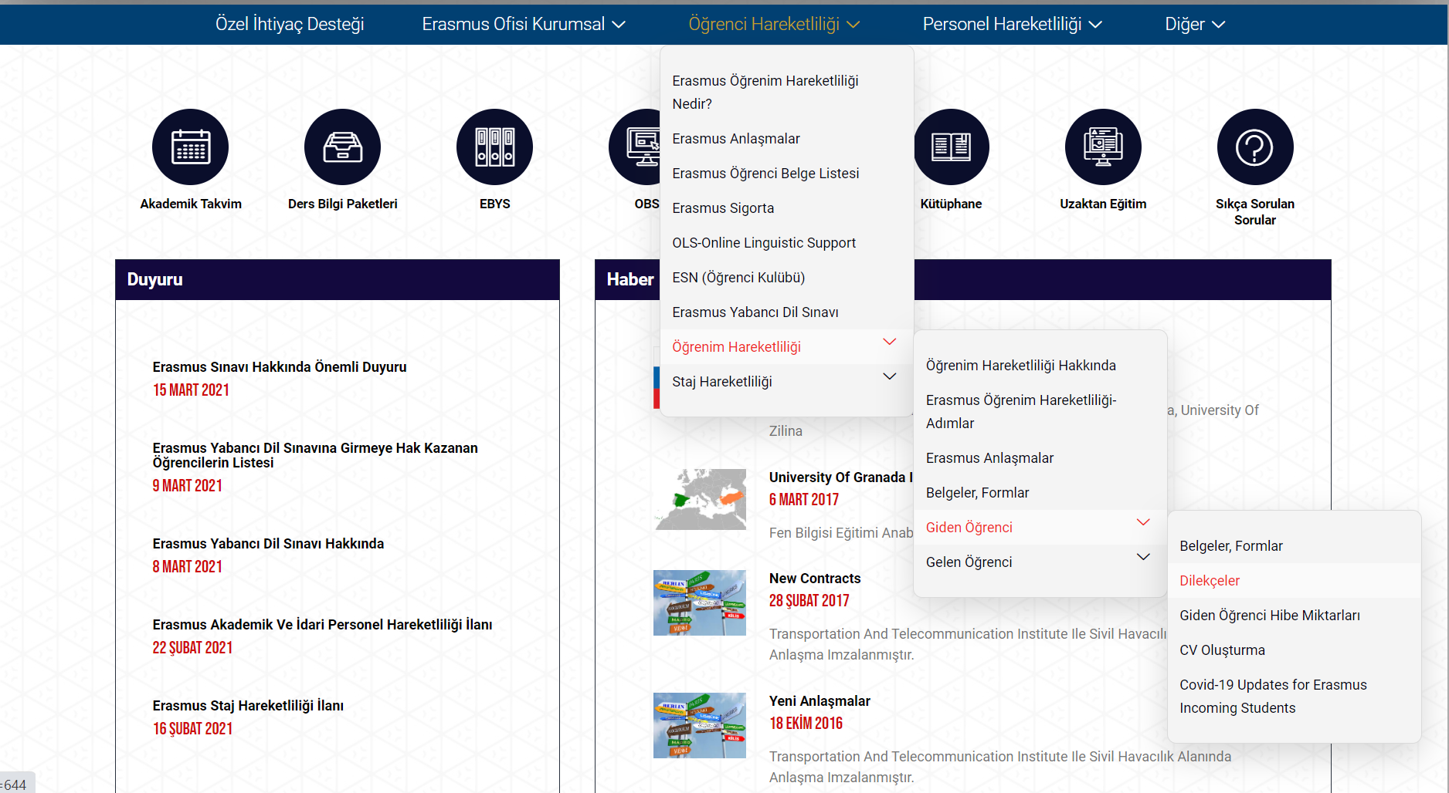


Slide 5
FERAGAT VE DEĞİŞİKLİK DİLEKÇESİ
Feragat Dilekçesi
Öğrenim Hareketliliğine katılmaktan vazgeçen öğrencilerimizin Uluslararası İlişkiler Ofisine dilekçe vermesi gerekmektedir. Dilekçeler gerekçeli ve imzalı olmalıdır. Dilekçeye internet sayfamızdan ulaşabilirsiniz. Zamanında bildirilmeyen feragat durumunda bir sonraki başvuruda 10 puan kesinti uygulanacaktır.
Ülke Değişikliği Dilekçesi
Dilekçeler gerekçeli ve imzalı olmalıdır. Dilekçeye internet sayfamızdan ulaşabilirsiniz. Gerekçe uygun görülmediği takdirde değişim yapılmayacaktır.

Slide 6
Dilekçeleri doldurarak
mayya.kabasakal@erzincan.edu.tr
adresine göndermeniz ve bu konuda ilgili bölüm Erasmus Koordinatörünü de ayrıca bilgilendirmeniz gerekmektedir.
FERAGAT TARİHİ
Feragat için Son Dilekçe Teslim Tarihi: 11 Nisan 2021

Slide 7


Slide 8
HİBESİZ ÖĞRENİM HAREKETLİLİĞİ
2021-2022 akademik yılı için duyurulmuş olan Öğrenim Hareketliliği listesinde yedek aday statüsünde bulunan öğrencilerimizin, anlaşma kontenjanları izin verdiği ölçüde ve kabul etmeleri durumunda, hibesiz olarak Erasmus hareketliliğinden faydalanabilirler.
Hibesiz Erasmus öğrencilerinin, hibeli Erasmus öğrencilerinden tek farkı hibe almamalarıdır, bunun dışındaki tüm sorumluluk ve yükümlülükler aynıdır . Bu sunumda ve internet sayfamızda belirtilen tüm Erasmus işlemleri hibesiz öğrencilerce de yerine getirilmelidir. Hibesiz ERASMUS öğrencileri, hibeli ERASMUS öğrencileri gibi bütün belgeleri hazırlayıp akademik birimlerine ve Uluslararası İlişkiler Koordinatörlüğüne sunmak zorundadır.

Slide 9

Erasmus Belgeleri için Kontrol Listesi (Checklist)
Erasmus Hareketliliği Öncesinde (Before the Mobility), Erasmus Hareketliliği Sırasında (During the Mobility) ve Erasmus Hareketliliği Sonrasında (After the Mobility) tamamlanması gereken belgeleri görebileceğiniz, Erasmus gidiş işlemleri (dosya açma) ve Erasmus dönüş işlemleriniz (dosya kapama) için ilgili işlemlere ait belge eksiğiniz olup olmadığını kontrol etmenizi sağlayacak listedir. İnternet sayfamızda «Belgeler ve Formlar» sekmesinde mevcuttur.

Slide 10

Uluslararası Öğrenciler
YTB burslu öğrencilerin bursları, Erasmus'a katıldıklarında kesilir.
SONUÇ: Ya Erasmus hibesi alarak gidilir. Ya da YTB bursu devam eder Erasmus hibe hakkından vazgeçer.

Slide 11

ÖNEMLİ!
Lütfen yerleştiğiniz üniversitenin akademik takvimini inceleyin. Güz ve Bahar dönemlerinin başlangıç ve bitiş tarihlerini öğrenin. Buna göre işlemlerinizi planlayın.
Gideceğiniz ülkenin elçiliğini arayın veya internet sitesini araştırın ve öğrendiğiniz tarihlere göre şunu sorun:
Ben ……. ayında (güz ve bahar dönemine göre öğreniminiz hangi ayda başlıyorsa) ülkenize Erasmus öğrencisi olarak geleceğim. Vize başvurumu ne kadar süre önce yapmalıyım?
Gideceğiniz ülkenin ne kadar süre geçerli pasaport istediğine de dikkat edin.

Slide 12
ADIM ADIM ERASMUS+ ÖĞRENİM HAREKETLİLİĞİ
1. ADIM NOMİNASYON
İlgili Erasmus bölüm koordinatörü tarafından karşı kuruma aday gösterilme
2. ADIM KARŞI KURUM İLE BAĞLANTILI İŞLEMLER
Öğrenim Anlaşması (Learning Agreement)
Dil belgesi (Koordinatörlüğümüzden temin edilebilir)
3. ADIM AKADEMİK BİRİMİNİZ İLE BAĞLANTILI İŞLEMLER
Akademik Tanınma belgesinin hazırlanması ve bölüm Yönetim Kurulu tarafından onaylanması
İngilizce transkript temin edilmesi
4. ADIM SEYAHAT PLANLAMASI
Vize işlemleri
Sigortalar
Banka hesabı açmak
ERASMUS+ Öğrenim Hareketliliğinin Başlaması
5. ADIM GİDİŞ ÖNCESİ TESLİM EDİLECEK BELGELER
Kabul/Davet mektubu
Öğrenim anlaşması
İngilizce Transkript
Vadesiz Euro Hesabı
Vize
Sağlık ve Seyahat Sigortası
OLS Gidiş Sınav Çıktıs
Karşı kurumun yönlendirmesine uygun olarak öğrenci tarafından karşı kuruma gerekli bilgi ve belgelerin sağlanması (online application vb. işlemlerin gerçekleştirilmesi)
Öğrenim Anlaşması
Karşı kurumca talep edilecek diğer belgeler…

Slide 13
GİDİLECEK ÜNİVERSİTE İLE İLGİLİ İŞLEMLER
Öğrencilerin nominasyon işlemleri mutlaka bölüm koordinatörleri tarafından yapılmalıdır. Nominasyon öncesi, karşı kuruma öğrenci tarafından atılan e-postalar kabul edilmemektedir.
Nominasyon tarihleri, son başvuru tarihleri gibi önemli tarihleri takip etmek öğrenci sorumluluğundadır.
Öğrencinin, karşı kurum hakkında barınma koşulları/ depozito ve gerekli belgeler gibi bilgileri edinmesi yararlı olacaktır.

Slide 14

NOMINATION
  Gitmeye hak kazanan öğrenciler, bölüm koordinatörleri tarafından gidilecek olan kuruma bildirilir.
  Ders içerikleri, bölüm koordinatörü tarafından karşı kurumdan istenir veya ilgili kurumun web sayfasından incelenir.
Nomination
Nomination belgesi bölüm koordinatörü tarafından hazırlanabilir ve imzalanabilir. Koordinatörlüğümüz talep durumunda örnek Nomination belgesi gönderecek veya istisnai durumlarda hazırlayacaktır.

Slide 15

Nominasyon, Erasmus+ öğrenim hareketliliğine seçilmiş olan öğrencinin karşı kuruma, Erasmus Bölüm Koordinatörleri tarafından aday gösterilmesidir.
Nominasyon işlemi, kesinlikle EBYÜ’deki ilgili Erasmus bölüm koordinatörü tarafından yapılmalıdır. Nominasyon, koordinatör tarafından karşı kuruma e-posta gönderilerek ya da (varsa) karşı kurumca bu amaçla oluşturulmuş online platform kullanılarak yapılabilir. Öğrenci, nominasyon işlemi öncesinde, karşı kurum ile kendisi temasa geçme girişiminde bulunmamalıdır. İlgili öğrencinin bilgilerinin karşı kuruma eksiksiz olarak ve zamanında (nominasyon son tarihi esnetildiyse, karşı kurumca tanınan ek süre içinde) ulaştığından emin olunmalıdır.
Nominasyon sonrasında, karşı kurum, öğrenci ile bağlantıya geçer ve gerekli evraklar, son başvuru tarihleri, nasıl başvuru yapılacağı gibi bilgileri öğrenci ile paylaşır.
Öğrenci karşı kurumdan gelen bilgileri, karşı kurum International Office’inin internet sayfasını dikkatle okumalıdır ve gerekli yönlendirmeleri takip etmelidir.
Belge, bölüm koordinatörünüz tarafından imzalanabilir ve gönderilebilir. Ofis onayına gerek yoktur.

Slide 16
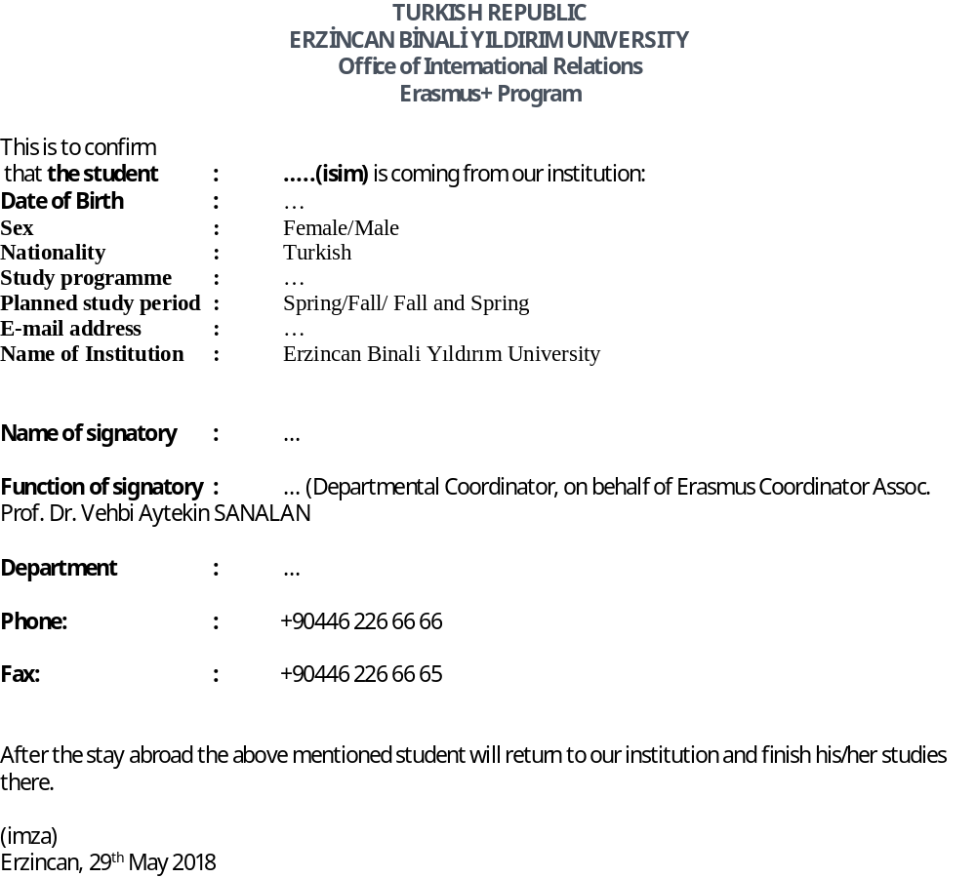
ÖRNEK NOMINATION BELGESİ

Slide 17

Erasmus hibesinin %80’ini alabilmek için teslim edilecek belgeler:
Kabul Belgesi/Mektubu
Öğrenim Anlaşması (Learning Agreement)
Akademik Tanınma Belgesi
Sağlık Sigortası
Euro Hesabı IBAN No
Vize/Pasaport fotokopisi

Slide 18

Online başvuru formu
  Gidilecek olan kurumun, başvuru formunun doldurulması gerekmektedir. Zorunludur.
  Her üniversite kendi internet sayfasında kendi online başvuru tarihlerini yayınlamaktadır. Başvuru belirtilen tarih aralığında yapılmalıdır. Online başvuru yapmayan öğrencinin hak kazandığı üniversiteye gitmesi mümkün olmamaktadır.
  Başvuru Formu, karşı kurumun internet sayfasında bulunan «Application Form»

Slide 19

Barınma Başvuru Formu
  Gidilecek olan kurumun Barınma Başvuru Formunun doldurulması ve başvurunun zamanında yapılması gereklidir.
  Barınma Başvuru Formu (Accommodation Form), gidilecek üniversitenin internet sayfasında bulunabilir. Kalacağınız yerin önceden ayarlanması içindir. Avans ödemesi gerekebilir.
    Accommodation Form/Housing Form olarak adlandırılabilir.

Slide 20
Karşı Kurum/Gidilecek Üniversite ile İlgili İşlemler
Gideceğiniz üniversite nominasyonunuz yapıldıktan sonra sizinle bağlantıya geçecektir.
Başvuru son tarihlerini, gerekli belgeleri, ders kataloglarını, size sunabilecekleri imkanları vb. bilgileri sizinle paylaşacaklardır.

Slide 21
Bazı üniversiteler başvuru esnasında pasaport numarası ister
Öğrenci numarası veya
TC Kimlik No yeterli olabilir
Eğer pasaportunuz henüz yoksa ve karşı kurum tarafından zorunlu tutuluyorsa
Pasaport numarasını isteyen kuruma henüz pasaportunuzun olmadığı, olur olmaz bildireceğiniz konusunda bilgilendirme yapmalısınız. Bir an önce pasaport başvurunuzu yapınız.

Slide 22
DERS SEÇİMİ
Öğrencilerin ders seçimlerini yapmadan önce ders içerikleri konusunda araştırma yapmaları ve bölüm koordinatörlerine hazırlıklı gitmeleri gerekmektedir.
Öğrenciler karşı kurumda en az 30 AKTS’lik ders yükü almak zorundadır.

Slide 23

Learning Agreement
1 Dönem için 30 AKTS, 2 dönem için 60 AKTS belirlenmelidir.
Gidilecek olan kurumda alınacak derslerin (dönemlik ±30 AKTS) belirlenmesi gerekmektedir. AKTS değeri bir dönemlik minimum 27/28, maksimum 32/33 olabilir.
1.Öğrenim Anlaşması (Learning Agreement) (biri öğrencide, biri bölümde, biri gidilecek kurumda ve biri de Uluslararası İlişkiler Ofisinde kalacak şekilde dört nüsha düzenlenir)
2. İngilizce Transkript ile birlikte Koordinatörlüğe teslim edilir.

Slide 24

Gideceğiniz üniversitede, kendi üniversitenizin bilgisi ve onayı dahilinde alacağınız dersleri ve o derslere karşılık olarak EBYÜ’de sayılacak olan dersleri gösteren belgedir.
Nominasyonunuz yapıldıktan sonra alabileceğiniz dersler ile ilgili karşı üniversitenin internet sitesindeki ders kataloğunu inceleyiniz. EBYÜ’deki Erasmus Bölüm Koordinatörünüze sunmak üzere karşı kurumdaki dersler konusunda gerekli bilgileri toplamış durumda olunuz. Derslerin hangi dilde verileceği, kaç ECTS’e (AKTS/kredi) karşılık geldiği gibi ayrıntıların da önem taşıdığını unutmayınız.
Ders seçimi ve eşleştirmesi aşamasında ve Learning Agreement’ın hazırlanmasında mutlaka bölüm koordinatörünüz ile birlikte hareket ediniz.

Slide 25
Önemli İpuçları
Sending Institution: Erzincan Binali Yıldırım University
Erasmus ID Code: TR ERZINCA01
Erasmus PIC Code: 941937707
Organization ID: E10011569
ISCED Codes: Her bölüme göre farklılık gösterir, internet sayfamızdan listeye ve linke ulaşabilirsiniz.
Erasmus+ Institutional Coordinator: Letc. Mayya Kabasakal

Slide 26
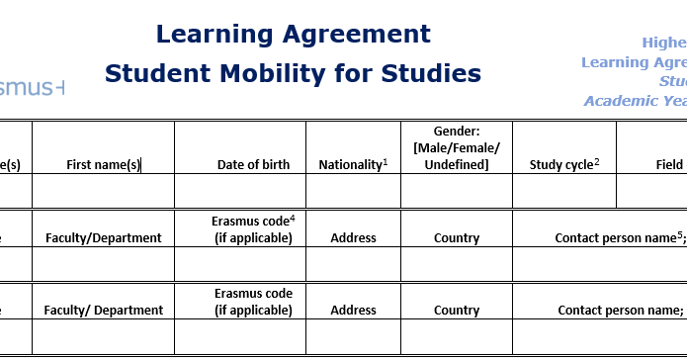

Slide 27
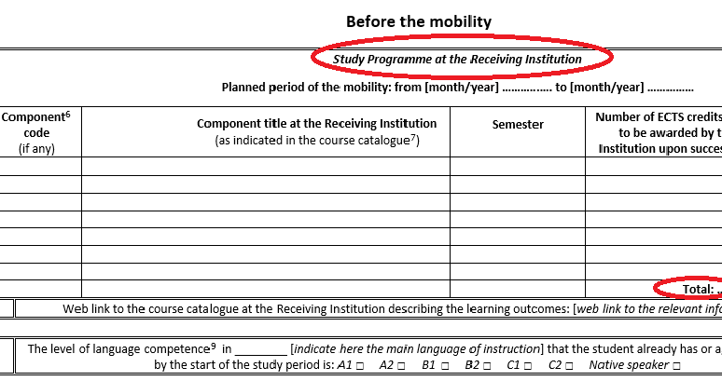

Slide 28
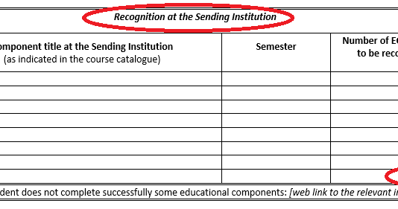

Slide 29
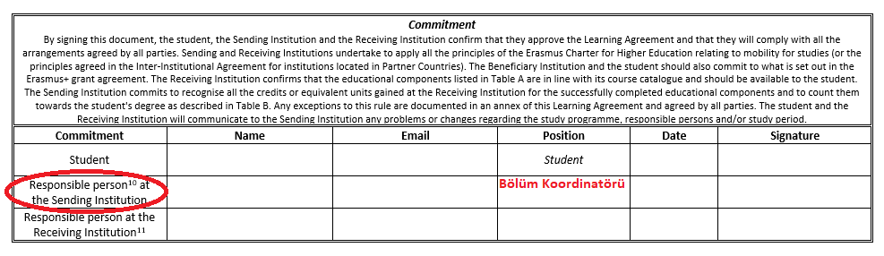

Slide 30
Yabancı Dil Düzeyinizi Gösterir Belge
Erasmus döneminizi geçireceğiniz üniversite, sizden dil düzeyinizi gösterir belge iletmenizi isteyebilir.
Belge, Uluslararası İlişkiler Koordinatörlüğü tarafından düzenlenir. Belgeyi almak üzere mayya.kabasakal@erzincan.edu.tr adresine e-posta ile talebinizi bildirmeniz gerekir.
Belgenizin hazırlanıp imza/onay işleminin tamamlanması normal koşullarda maksimum 5 iş günü içinde gerçekleşir. Talebinizi yaparken bu süreyi göz önünde bulundurun.

Slide 31

İlgili kurumun başvuruda isteyecekleri belgeler değişiklik gösterebilir. Gidilecek üniversitenin internet sayfasından tüm gerekli evraklar ve süreç hakkında bilgi edinmelisiniz.
Eğer karşı kurum evrakların posta ile teslimini talep ediyorsa, gerekli tüm evraklarla Koordinatörlüğümüze geliniz. Evraklar Koordinatörlüğümüz tarafından postaya verilir.
Karşı kurum tarafından istenebilecek belgeler:
  Öğrenci Başvuru Formu (ıslak imzalı ve fotoğraflı bir şekilde)
  Learning Agreement (İngilizce Transkript ile birlikte)
  Yurt Başvuru Formu
  Dil Belgesi (Bu Form UİK tarafından hazırlanır)

Slide 32

İngilizce Transkript
Öğrencinin aldığı ve halen kayıtlı olduğu tüm derslerin, bu derslerin karşılık geldiği kredi yüklerinin (ECTS/AKTS), son başarı durumlarının ve ağırlıklı ortalamaların yer aldığı belgedir.
Uluslararası İlişkiler Koordinatörlüğüne teslim edeceğiniz İngilizce transkript belgenizin güncel tarihli olması gerekmektedir.

Slide 33

Kabul/Davet Mektubu (Acceptance/Invitation Letter)
Bölüm Koordinatörünüzle başvuru işlemlerini gerçekleştirdikten sonra, Kabul Mektubunun gelmesi beklenir.
Belirtilen adrese göre, size, bölüme veya Uluslararası İlişkiler Koordinatörlüğüne posta yoluyla gelecektir. İşlem takibi açısından UİK adresi verilmesi en doğrusu olacaktır.
Kabul mektubunun taralı formu Elçilikler tarafından kabul edilmediği için adresin doğru olması önem taşımaktadır.
Kabul mektubu gelir gelmez, vize işlemlerini başlatmak üzere randevu almalısınız.

Slide 34

Kabul Mektubu (Acceptance/Admission Letter) ya da Davet Mektubu (Invitation Letter), kişisel bilgilerinizin yanı sıra karşı kurumda hangi tarihler arasında öğrenim göreceğinizi içerir.
Bu belge, vize işlemleri için gereklidir.
Bu belgede yazılan tarihler, Koordinatörlüğümüzce Erasmus hibesi hesaplamasında da kullanılır.
Belge öğrencinin gideceği kuruma ait antetli kağıda, kurum yetkilisi tarafından imzalanmış ve kuruma ait mührü içerir bir belge olmalıdır.
Koordinatörlüğümüz bu belgenin e-posta ile tarafınıza iletilmiş bir kopyası, Erasmus işlemleriniz için kullanabilir. Ancak vize başvurusu yapacağınız ülkenin konsolosluğunun mutlaka posta yoluyla gönderilmiş orijinal belgeyi talep edip etmediğinden emin olunuz. Belge tarafınıza ulaştığında, üstündeki bilgilerin doğruluğunu mutlaka kontrol ediniz.

Slide 35
Akademik Tanınma Belgesi
Learning Agreement belgesinde onaylanan dersler, Akademik Tanınma belgesine yazılır ve bölüm koordinatörüne teslim edilir.
Öğrenim anlaşmasının Fakülte Yönetim Kurulu'nda değerlendirildikten sonra Bölüm Başkanı/Enstitü ve lisansüstü öğrencileri için tez danışmanı, Bölüm Erasmus Koordinatörü ve takiben Fakülte Dekanı/Meslek Yüksekokul Müdürü tarafından onaylanması gerekmektedir.

Slide 36
Ofise Teslim Edilmesi Gereken Belgeler
Kabul Mektubu
Learning Agreement (Öğrenim Anlaşması)
Akademik Tanınma (Recognition Sheet)
Sağlık Sigortası
Vize/Pasaport Fotokopisi
İngilizce Öğrenci Belgesi/Transkript
Euro Hesabı IBAN No

Slide 37
Ofisin Size Sağlayacağı Belgeler
Vize Yazısı/Erasmus Öğrencisi Teyit Yazısı (Vize, pasaport, yurt işlemleri için)
Dil Belgesi
Hibe Sözleşmesi
Erasmus Öğrenci Beyannamesi
***Belgeler ofisimizden, internet sayfamızdan veya e-posta ile üzerinden alınabilir.

Slide 38

Vize Yazısı:
Uluslararası İlişkiler Koordinatörlüğü tarafından düzenlenir. Bu yazıyı alabilmek için içeriğinde yurtdışında eğitim alacağınız tarih aralığını (ya da akademik takvimi) içeren, karşı kurumca hazırlanmış Kabul Mektubunuzu/Davet Mektubunuzu erasmus@erzincan.edu.tr veya mayya.kabasakal@erzincan.edu.tr adresine ileterek talebinizi bildirmeniz gerekir.
Belgenin hazır olması için gerekli süre normal koşullarda maksimum 5 iş günüdür, bu süreyi göz önünde bulundurarak başvurmanız ve e-mail kutunuzu bilgilendirmeyi takip etmek üzere kontrol etmeniz gerekir.

Slide 39
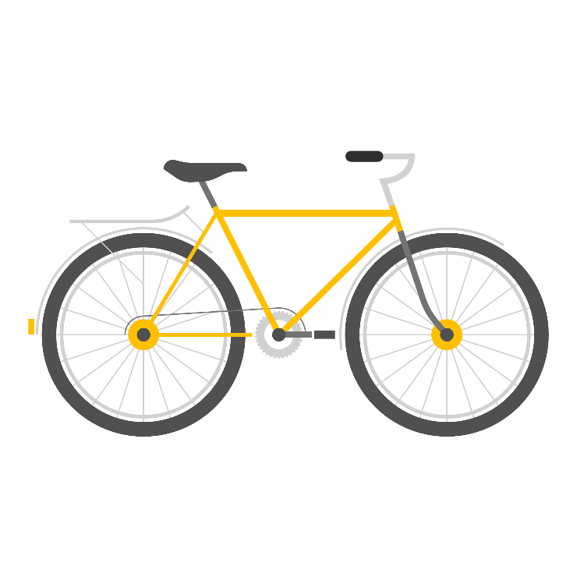
Seyahat ve Sağlık Sigortası
Erasmus hareketliliğiniz boyunca karşı karşıya kalabileceğiniz herhangi bir kaza, hastalık vb. durumunda ortaya çıkabilecek masraflardan Erzincan Binali Yıldırım Üniversitesi / Ulusal Ajans ya da gideceğiniz üniversite sorumlu değildir.
Mutlaka seyahat ve sağlık sigortası yaptırmanız gerekmektedir. SGK ile başka ülkelerin sosyal güvenlik kurumları arasındaki «acil haller kapsamında sağlık yardım belgesini» SGK’dan (Örn: Çekya için TR-CZ111, Almanya için AT/11, Hırvatistan için HR/TR3 gibi..) edinseniz bile, özel seyahat sağlık sigortası yaptırmanız gerekmektedir. SGK’dan alacağınız belge size sadece gittiğiniz ülke sınırlarında ve devlet hastanelerinde güvence sağlar, ilgili ülke sınırları dışında geçerli değildir. Gideceğiniz ülke ile SGK arasında herhangi bir anlaşma olup olmadığını bu linkten kontrol edebilirsiniz: http://www.sgk.gov.tr/wps/portal/sgk/tr/emekli/yurtdisi_islemler/yurtdisi_saglik_islemleri
Seyahat sağlık sigortası poliçeniz yurtdışında olacağınız tarih aralığını kapsayacak şekilde düzenlenmelidir.
Poliçe teminatı minimum 30.000 Euro olmalıdır.
Poliçenin özellikle salgın hastalık durumunda sağladığı teminatlar konusunda kesin bilgi edindikten sonra satın alınmasını tavsiye ederiz.

Slide 40

Vadesiz Euro Hesabı
Hibeniz Halk Bankası Erzincan şubesinde (344 nolu) açtırdığınız hesabınıza aktarılacaktır. Hibenin, komisyon vb. nedenlerle kesintiye uğramadan aktarılabilmesi için Halk Bankası’ndan Vadesiz Euro Hesabı açılması zorunludur.
Banka hesabı mutlaka kendi adınıza açılmış olmalıdır. Ortak hesap açtırmanızı da tavsiye ederiz. Bu durumda, hesap cüzdanınızda birinci sırada kendi ad-soyadınızınız, ikinci sırada hesaba erişebilmesini istediğiniz yakınınızın/aile üyenizin ad-soyadı yazılı olmalıdır.

Slide 41
OLS
(Online Linguistic Support –
Çevrimiçi Dil Desteği)
Öğrencilerin dil yeterliğinin geliştirilmesine destek amacı ile oluşturulmuştur.
Gidiş işlemleri için belgelerini tamamladığınızda hangi dilde (İngilizce/Almanca/Fransızca) sınava girmek istediğinizi belirterek OLS sisteminde gerekli tanımlanmanın yapılması için Koordinatörlüğümüze talepte bulunmalısınız. Tanımlamayı takiben, ilgili linki içeren bir e-posta ulaşacak ve profil oluşturarak sınavı uygulayabileceksiniz.
Erasmus+ hareketliliği başlamadan önce (OLS-First Assessment) ve hareketlilik bitiminde (OLS-Second Assessment) online dil sınavını uygulanır.
İlk sınavda B1 düzeyi ve altında sonuç alan öğrencilere sistem otomatik olarak İngilizce dil kursu tanımlar.
B2 düzeyi ve üstünde sonuç alan öğrenciler, istemeleri durumunda gittikleri ülkenin anadilinde online dil kursundan yararlanabilirler.
OLS sınavlarında alınan notlar hiç bir şekilde öğrencinin öğrenim hareketliliğini etkilememektedir, ancak sınav tüm öğrenciler tarafından uygulanmalıdır.

Slide 42
Uluslararası İlişkiler Koordinatörlüğü ile İlgili İşlemler
Yurtdışına çıkmadan en geç 15 iş günü öncesinde Koordinatörlüğümüzle irtibata geçiniz. Tüm belgelerinizin tamamlanmış olduğundan emin olun. Hibe sözleşmenizi imzalayabilmek adına dosyanızda aşağıdaki belgelerin olduğundan emin olun.
Hibe Sözleşmesi düzenlenmesi için Uluslararası İlişkiler Koordinatörlüğüne iletilmesi gereken belgeler;
  Davet mektubu
  Öğrenim Anlaşması (Learning Agreement for Studies)
  İngilizce Transkript
  Akademik Tanınma
  Vadesiz Euro Hesabı
  Vize
  Sağlık ve Seyahat Sigortası (Öğrencinin yurtdışında olduğu tarihleri kapsayan/ Min. 30.000 Euro teminatlı)
  Çevrimiçi Dil Desteği Gidiş Sınavı Sonucu (OLS 1st Assessment)
  Hibesiz olarak Erasmus’tan yararlanacak öğrenciler Vadesiz Euro Hesabı dışındaki tüm belge ve bilgileri sağlamak zorundadırlar.

Slide 43

Hibeler
Hibe miktarları her yıl Ağustos ayında Ulusal Ajans tarafından ilan edilir.
Üniversitemize tahsis edilecek hibe miktarına göre sizlere duyuru yapılacaktır.
Her ülke grubu için ayrı hibe miktarları vardır.
Ay ve gün bazında ödeme yapılmaktadır.
Hibeler Hibe hesaplama aracı (Kabul Mektubuna göre) kullanılarak belirlenmektedir.

Slide 44

HİBE HESAPLAMASI - ÖDEMESİ
Hibe tutarı, tüm masraflarınızı karşılamanız için kesinlikle yeterli olmayacaktır.
Hibe hesaplaması, öğrenci gitmeden önce davet mektubundaki tarihler üzerinden yapılır.
Öğrenci döndüğünde getirdiği Confirmation of Stay belgesinde yazan tarihler ve pasaportundaki giriş-çıkış damgaları ve başarı durumu göz önüne alınarak toplam hibesi yeniden hesaplanır ve kalan tutar da bu duruma göre değişiklik gösterebilir.
Bütçemiz Eylül, Ekim aylarında ilgili hesabımıza aktarılır ve belge eksiği bulunmayan bir Erasmus dosyası için ödeme sürecinin tamamlanması yaklaşık 20 iş günü sürer, bu yüzden özellikle Güz döneminde Erasmus hareketliliği gerçekleştirecek öğrencilerimizin parasal konularda önlem almaları yerinde olacaktır.

Slide 45

Gitmeden önceki %80’lik kısım
Kabul mektubu (Öğrenci Bilgi Formu) üzerindeki tarihe göre (tahmini bir süre) belirlenir ve dosyanın tamamlanması durumunda hibe sözleşmesinin imzalanmasını takiben ödemenir.
Döndükten sonraki %20’lik kısım
Başarılı olma durumu, Katılım Sertifikası (Akademik Takvime uygun) üzerindeki tarihe göre (çelişen durumlarda gerekirse pasaport giriş-çıkış mühürleri), Participant Report’un doldurulması durumunda ve OLS sınavlarının tamamlanmasıyla ödenir. Belgelerin ofise geç teslim edilmesi durumunda (durum öğrenci kaynaklıysa) hibe ödemesi yapılmaz.

Slide 46
ÜLKE GRUPLARI VE HİBE MİKTARLARI
Hayat Pahalılığına Göre Ülke Türleri | Hareketlilikte Misafir Olunan Ülkeler | Aylık Hibe Öğrenim (Avro) | Aylık Hibe Staj (Avro)
1. ve 2. Grup Program Ülkeleri | Danimarka, Finlandiya, İrlanda, İsveç, İzlanda, Lihtenştayn, Lüksemburg, Norveç, Almanya, Avusturya, Belçika, Fransa, Güney Kıbrıs, Hollanda, İspanya, İtalya, Malta, Portekiz, Yunanistan | 600 | 750
3. Grup Program Ülkeleri | Bulgaristan, Çek Cumhuriyeti, Estonya, Hırvatistan, Letonya, Litvanya, Macaristan, Kuzey Makedonya, Polonya, Romanya, Sırbistan, Slovakya, Slovenya, Türkiye | 450 | 600

Slide 47

Planlanan faaliyet dönemi tamamlanmadan dönülmesi
3-12 ay arası
Hareketlilik süresinin asgari sürenin altında olması durumunda söz konusu hareketlilik için hibe ödemesi yapılmaz. Yapılan ödemenin iadesi talep edilir.
Mücbir sebeplerle erken dönülmesi durumunda, yurtdışında kalınan süre karşılığı olan hibe miktarı öğrencide bırakılmak üzere, fazladan ödenen hibenin iadesi talep edilir.

Slide 48

Erasmus hibeleri Ulusal Ajans tarafından üniversite aracılığıyla karşılıksız olarak verilir.
Hibeler yurtdışındaki masrafların tamamını karşılamaya yönelik değildir. Sadece maddi bir destektir
Alacağınız hibe dışında size harcamalarınız için (uçak bileti, kalacak yer vb.) ödeme yapılmaz.
Hibenin ilk etapta %80’i ödenir. Ödemeler gidiş dosyanızın tamamlanması ve Erasmus Sözleşmenizin imzalanmasını takiben gerçekleştirilir.
Kalan %20’luk hibe, değişim tamamlandıktan sonra dönüş belgelerinin eksiksiz olarak Ofis’e teslim edilmesinden, gerçekleşen öğrenim süreniz, pasaport giriş-çıkış mühürleri gözetilerek yapılacak yeni hesaplama sonrası ödenir
Devamsızlık sonucu başarısızlık, ders ve sınavlara katılmama ve buna bağlı olarak karşı kurumdan dönüşte transkript edinememeniz durumunda, tarafınıza ödenmiş olan hibe tutarının tamamını iade etmeniz talep edilebilir.

Slide 49
ERASMUS DÖNEMİNİ UZATMA
Güz döneminde giden Erasmus öğrencisi, aynı akademik yıl içinde hareketliliğini Bahar dönemine HİBESİZ bir şekilde uzatabilmektedir.
Bunun için öğrenci bahar dönemi için nominasyon tarihlerini takip ederek verilen son tarihe kadar EBYÜ bölüm koordinatörü ile iletişime geçerek nominasyonunu yaptırmalıdır ve bulundukları üniversitenin de onayını almalıdırlar.
Erasmus Öğrenim Hareketliliğini 2. döneme uzatmak isteyen öğrencilerin internet sitemizde yayınlanacak olan «Erasmus Dönem Uzatma Dilekçesi» ni ve 2. dönem için yaptırdığı nominasyon mailini e-mail yolu ile erasmus@erzincan.edu.tr adresine iletmesi gerekmektedir.
Erasmus Öğrenim Hareketliliğini uzatacak öğrenciler,Güz dönemi için yaptıkları gibi, Bahar dönemi için de tüm gidiş belgelerini hazırlamakla yükümlüdürler.

Slide 50

VİZE
Gideceğiniz ülke için vize başvurusunu son ana bırakmayınız. Vize işlemleriniz sonuçlanması için gerekli süreyi ve istenen belgeleri en güncel haliyle öğreniniz.
Yeşil Pasaportu olan öğrencilerin de vize alması gerekmektedir.
Vize işlemleri prosedürleri yıllar içinde ülkelere, dış temsilciliklere ve konsolosluk çalışanlarına göre değişkenlik gösterebilmektedir. Vize başvurusu için gerekli belgeleri ve işlemleri hakkında en doğru ve güncel bilgiyi güvenilir birinci kaynaklardan öğrenmek öğrencilerimizin sorumluluğundadır.

Slide 51
Özellikle Dikkat Edilmesi Gereken Hususlar
Öğrencilerimizin, Erasmus kapsamında öğrenim için yurtdışına gitmeden önce Koordinatörlüğümüze iletmeleri gereken belgeler arasında (bkz. “checklist”) vize de yer almaktadır. Vizenizi teslim etmeniz durumunda, hibe sözleşmeniz hazırlanır ve tarafınızca imzalanır. Ancak tüm belge eksikliği durumlarında olduğu gibi, vizenizin bir kopyasını Koordinatörlüğümüze iletmedikçe Erasmus hibe sözleşmeniz ve dosyanız geçerlilik kazanmayacaktır.
Ailenizle gerek sürecin maddi boyutu gerekse gideceğiniz ülkede salgının seyrini gözeterek birlikte karar vermeniz ve aile üyelerinizi de doğru biçimde bilgilendirmeniz önemlidir.
Erasmus kapsamında gidişiniz öncesinde, özellikle vize başvurusu sürecinde pek çok bürokratik prosedürü yerine getirmeniz gerektiğinin farkında olmalı ve bunun için hazır olmalısınız.
Gidişiniz öncesinde geçen süreyi yabancı dil becerilerinizi geliştirerek ya da mümkünse, para biriktirerek değerlendirme yoluna gidebilirsiniz.

Slide 52

Hareketliliğin başarılı sayılabilmesi için minimum süre 2 aydır.
2 aydan önce dönmek isterseniz, hareketlilik başarısız sayıldığı için tahsis edilen hibe geri alınır.
Sömestr ve resmi tatil haricinde 7 günden fazla ev sahibi şehir / ülkeden ayrı kalınması, dönüş hibenizde kesinti sebebidir.
Dönüşünüzde gerekli belgeler teslim edilmez ise: %100 hibe iade ALINIR.

Slide 53

Erasmus
bir “yabancı dil programı”
tam anlamıyla bir “burs” programı ve
bir “diploma” programı
değildir.
Hibeler katkı niteliğindedir.

Slide 54

KOORDİNATÖRLÜK SÜRECİ
Kabul Mektubunun ulaşmasıyla birlikte Koordinatörlük süreci başlar.
Öncelikle, her elçiliğin kendine ait kuralları ve dokümanları olduğu unutmayınız, bu yüzden de elçiliğin internet sayfasını dikkatle incelemeniz veya elçiliği arayarak süreç konusunda bilgi edinmeniz gerekmektedir.
Kabul mektubu gelir gelmez vize randevusu almalısınız.
Elçiliğin talep ettiği koşulları da göz önünde bulundurarak seyahat ve sağlık sigortası yaptırmalısınız.

Slide 55

  Randevu günü belli olduğunda, randevu tarihinden en erken 1 hafta önce Koordinatörlükle iletişime geçmeniz ve Vize Yazısı talep etmeniz gereklidir. Vize Yazısı, birçok elçilik tarafından e-imzalı kabul edilmediği için ıslak imzalı ve mühürlü olarak hazırlanır. İmzalı ve mühürlü vize yazısı, talep etmeniz durumunda hazırlanır elden teslim edilir veya postaya verilir.
  Vize Yazısı içeriği: öğrencinin adı soyadı, bölümü, gitmeye hak kazandığı üniversite adı, ülkesi, hareketlilik tarihleri, ve aylık alacağı hibe miktarı

Slide 56

Vize işlemlerinin gerçekleştirilmesi, gerekli evrakların elçiliğe teslimi ve vizenin teslim alınarak bir kopyasının Koordinatörlüğe gönderilmesi (mail yoluyla) üzerine hibelendirme süreci başlar.
Hibe sözleşmesi ofis tarafından hazırlanır ve e-posta adresinize gönderilir. Hibe sözleşmesinden 2 adet çıktı almalı, dikkatle okuyup tüm bilgilerin doğruluğu kontrol ettikten sonra 2 nüshanın her sayfası imzalanır. Öğrenci tarafından imzalanan hibe sözleşmesi mail yoluyla mayya.kabasakal@erzincan.edu.tr mail adresine gönderilir. Hibe sözleşmesi olmadan hibe tahsisi mümkün değildir.

Slide 57

ÖNEMLİ BİLGİLENDİRME
Yurtdışına gitmeden ders kaydınızı yaptırabilirsiniz veya yaptırmayabilirsiniz.
Ancak
Otomasyon sisteminde Erasmus Öğrencisi olarak işaretlenmeniz zorunludur.
Gideceğiniz kurumda hiçbir şekilde harç ücreti ödemezsiniz. Hiçbir kurum Erasmus öğrencisinden harç ücreti talep edemez. Harç parası talep edilmesi Uygulama El Kitabı’na tamamen aykırıdır.
Ancak
Karşı kurum, hizmet bedeli talep edebilir. Bu ücretin ödenmesi zorunludur.

Slide 58
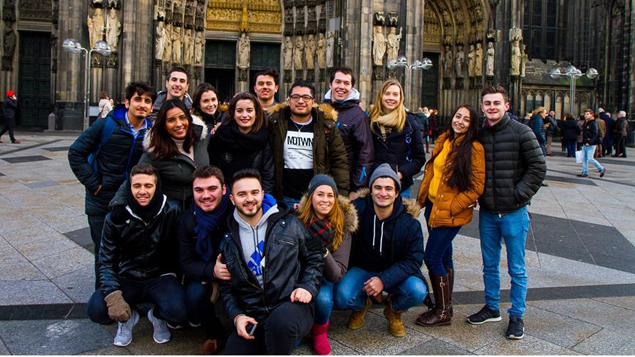
HAREKETLİLİK SIRASINDA

Slide 59
DURING THE MOBILITY
Hareketliliğe başladıktan sonra During the Mobility talep edebilirsiniz.
Karşı kurumda ders açılmaması, dersin İngilizce dilinde açılmaması ya da başka kabul edilebilir gerekçelerle, During the Mobility talep edebilirsiniz. Buna Ekle-Çıkar Formu da denilmektedir.
Learning Agreement belgesinin 2. sayfasında bulunan bu kısımda, çıkarmak istediğiniz dersi yazar ve «Delete» işaretlersiniz; eklemek istediği dersi yazar ve «Add» işaretlersiniz. Öğrenci, bölüm koordinatörü ve karşı kurum tarafından imzalandıktan sonra belge hazırdır.
Karşı kurumun ve bölüm koordinatörünüzün onayını almayı unutmayın lütfen!
Tekrar Akademik Tanınma hazırlamalı ve onay talep etmelisiniz.

Slide 60
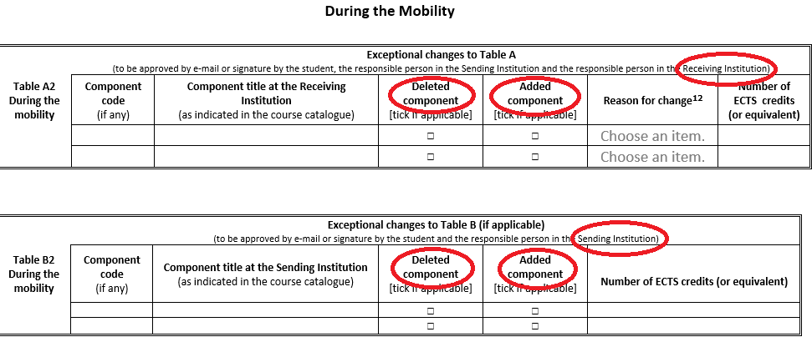

Slide 61

Koordinatörlüğümüz bu süreç konusunda haberdar edilmelidir. İmzalı «During the Mobility» formunun bir nüshasının ve Akademik Tanınma belgesinin de UİK’ya gönderilmesi zorunludur.
During the Mobility, hareketlilik başladıktan sonraki 1 ay içerisinde (karşı kurumdaki yükseköğretim kurumunun ders başlama tarihi itibariyle) talep edilmeli ve tamamlanmalıdır. Aksi mümkün değildir!

Slide 62

HAREKETLİLİK SONRASINDA
(After the Mobility)
E-posta adresinize gönderilecek olan çevrimiçi AB anketi’nin (Participant Report) Erasmus dönüş işlemleri için doldurulması gerekmektedir
Dönüş tarihinizden sonra en geç 30 gün içerisinde Uluslararası İlişkiler Koordinatörlüğüne belgelerinizi teslim etmelisiniz.
Sunmanız gereken belgeler;
  Erasmus eğitim süresini belirten Confirmation of Stay/Certificate of Attendance Belgesi.
  Öğrenim Anlaşmanızın During the Mobility kısmının tüm taraflarca onaylanmış hali (Ders değişikliği varsa)
  Akademik Tanınma (Ders değişikliği varsa)
  Karşı kurumdan aldığınız, oradaki derslerden başarı durumunuzu gösterir transkript belgeniz (transkriptin gecikmesi ya da olmaması durumunda onaylı Learning Agreement After the Mobility tablosu)
  Pasaportunuzun aslı ve giriş-çıkış damgaları olan sayfaların fotokopileri
  Çevrimiçi Dil Desteği Dönüş Sınav Sonuç çıktısı (OLS 2nd Assessment)

Slide 63

Transkript ve After the Mobility (Learning Agreement 3. Bölüm) aynı belgeyi ifade etmektedir.
Bazı üniversiteler After the Mobility doldurmayı tercih ederken bazı üniversiteler ayrıca Transkript belgesi hazırlamaktadır.

Slide 64
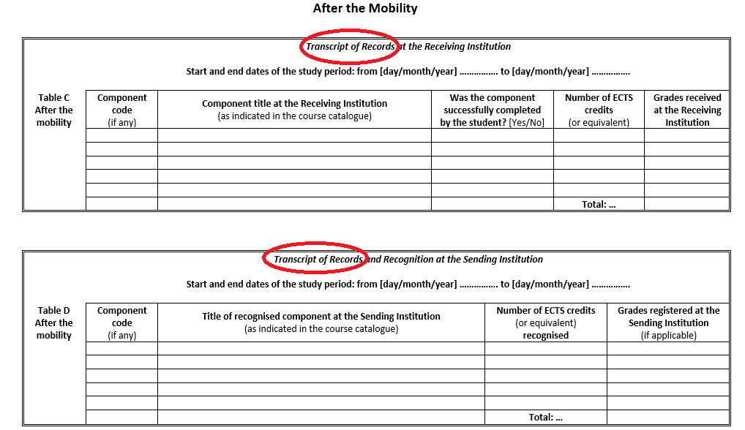

Slide 65

Transkript bölüme ulaştıktan sonra Denklik sağlanır.
Karşı kurumda alınan dersler ile kurumumuzdaki karşılıkları değerlendirilir. İnternet sayfamızda ve Öğrenci İşleri Daire Başkanlığı internet sayfasında yayınlanan resmi Not Dönüşümü tablosu esas alınarak Not Dönüşümü gerçekleştirilir ve transkripte işlenir.

Slide 66
Belgelerin teslim edilmesinin ardından, %20 dönüş hibelendirme süreci başlar.
Üniversite yönetimimizin aldığı karar gereği, bir ve üzeri dersten geçen öğrenciye %20 hibe tam ödenir. Hibenin tam alınabilmesi için ayrıca
OLS dil kursunun tamamlanması
Participant Report adı verilen online anketin doldurulması zorunludur.

Slide 67
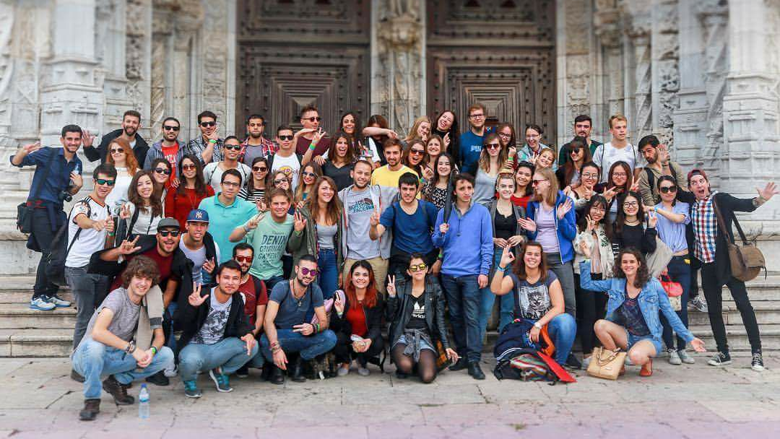

Slide 68

ULUSLARARASI İLİŞKİLER KOORDİNATÖRLÜĞÜ
Uluslararası İlişkiler Koordinatörü ve Erasmus+ Kurum Koordinatörü:
Öğr. Gör. Mayya KABASAKAL
Uluslararası İlişkiler Ofisi:
Öğr. Gör. Aycan YILDIZ YILMAZ
Öğr. Gör. Aigerim SERDALİYEVA
Öğr. Gör. Nihan ÇELİKER
Finans Danışmanı Adem KAZAN
İletişim: +90 446 226 66 66-10384 (Erasmus Ofis)
E-posta: erasmus@erzincan.edu.tr
nceliker@erzincan.edu.tr
mayya.kabasakal@erzincan.edu.tr
ayildiz@erzincan.edu.tr
akazan@erzincan.edu.tr

